Slide 1

การจัดระบบบริการเพิ่มพิเศษสำหรับประชาชน
(Convenient Healthcare:CHC)
&
คลินิกพิเศษเฉพาะทางนอกเวลาราชการ
(Special Medical Clinic:SMC)
แพทย์หญิงฤดีมน สกุลคู
ประธานสาขาการจัดระบบบริการเพิ่มพิเศษสำหรับประชาชน:CHC
และคลินิกพิเศษเฉพาะทางนอกเวลาราชการ:SMC

Slide 2




การจัดระบบบริการเพิ่มพิเศษสำหรับประชาชน(Convenient Healthcare:CHC)
จัดบริการเพิ่มทางเลือกและโอกาสการเข้าถึงบริการสาธารณสุขมากยิ่งขึ้น
ลดความแออัดในระบบบริการภาครัฐ
ใช้ทรัพยากรที่มีอยู่ให้เกิดประสิทธิภาพสูงสุดและไม่ซ้ำซ้อนกับบริการเดิม

Slide 3

Convenient Healthcare : CHC
รพท.หนองคาย:เปิดให้บริการ CHC แห่งเดียวในเขตฯ
ตั้งแต่ 1 พฤษภาคม 2560 โดยให้บริการผู้ป่วยสิทธิต่างชาติชำระเงินเอง
ที่เป็น Elective Surgery (IPD) ได้แก่
1. OB-Gyn
Elective C/S Normal labor
Salpingoplasty TAH
Myomectomy Oophorectomy
2. Vascular surgery
AVF
3. Urosurgery
Stone BPH
Vasectomy Circumcision
4. CATARACT

Slide 4

Convenient Healthcare : CHC
การเตรียมความพร้อมรองรับ
การทำประชาพิจารณ์
ด้านโครงสร้างพื้นฐาน (OPD/IPD (หอผู้ป่วยพิเศษสู่ขวัญ)/OR)
ด้านการบริหารจัดการ
• คำสั่งแต่งตั้งคณะกรรมการฯ
• การคัดเลือกบุคลากร
-ทีมลูกค้าสัมพันธ์ -คัดเลือกพยาบาลประจำหอผู้ป่วย
-คัดเลือกผู้ช่วยเหลือคนไข้ -มีแผนอบรมพฤติกรรมบริการ
การพัฒนาบุคลากร
ระบบบริหารความเสี่ยง (ทีมไกล่เกลี่ย)
ระบบบัญชี
ระบบข้อมูลสารสนเทศ

Slide 5



Convenient Healthcare : CHC
ผลการดำเนินงาน
จุดเด่น
ปัญหา/อุปสรรค
C/S ทั้งหมดเป็นผู้ป่วยจาก สปป.ลาว ซึ่งการให้บริการเป็นที่ประทับใจญาติและผู้ป่วยมีการบอกกล่าวญาติมารับบริการและทำให้โรงพยาบาลมีรายได้เพิ่มขึ้น
บุคลากรที่เกี่ยวข้องได้ค่าตอบแทนตามระเบียบ CHC ทำให้เกิดความพึงพอใจ ทั้งผู้ให้บริการและผู้รับบริการ
Case น้อยเนื่องจาก รพ.เอกชนเพิ่ม ค่า DF
สำหรับหัตถการ C/S เป็น 11,000 บาท/Case

Slide 6
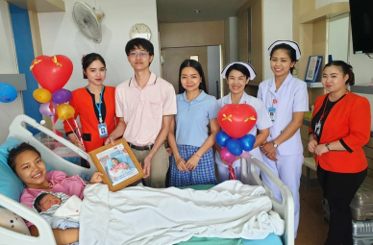
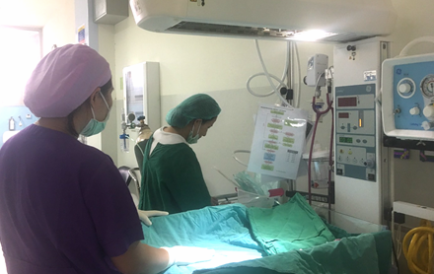
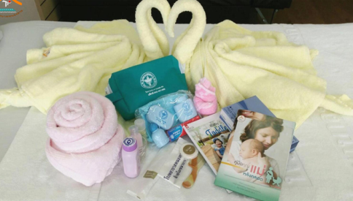

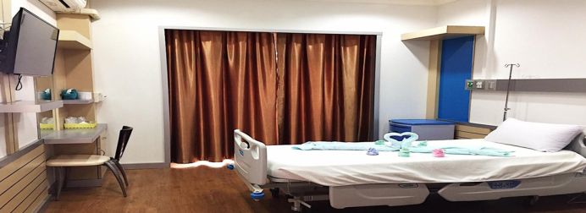
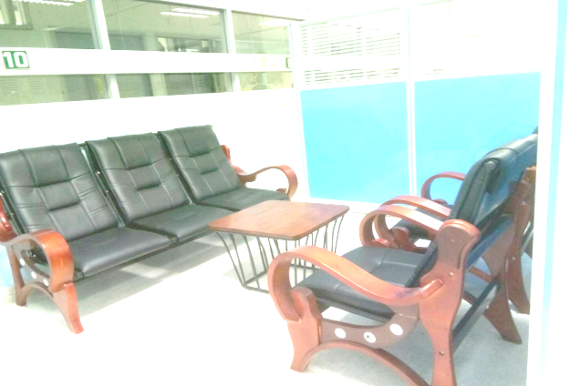
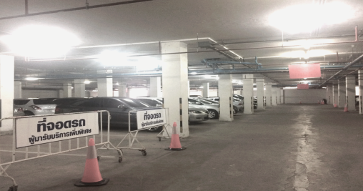
ทีมเยี่ยมผู้คลอดในระบบบริการเพิ่มพิเศษสำหรับประชาชน (Convenient Service) ที่หอผู้ป่วยพิเศษสู่ขวัญ โรงพยาบาลหนองคาย
กุมารแพทย์รับเด็ก
บริการนวดแม่และลูก
หอผู้ป่วยพิเศษสู่ขวัญ
ที่พักญาติในห้องผ่าตัด
ที่จอดรถ

Slide 7


คลินิกพิเศษเฉพาะทางนอกเวลาราชการ:Special Medical Clinic (SMC)
เพื่อตอบสนองความต้องการของประชาชนและเพิ่มทางเลือกและโอกาสให้ผู้มารับบริการ
ได้เข้าถึงการบริการโดยแพทย์เฉพาะทาง
เพื่อลดความแออัดของผู้มารับบริการในเวลาราชการ
สนับสนุนการธำรงรักษาบุคลากรสาธารณสุขไว้ในระบบบริการสุขภาพของรัฐ
เพื่อเพิ่มรายได้ เพิ่มความมั่นคง ทางด้านการเงินการคลังของโรงพยาบาล
พัฒนาศักยภาพการให้บริการและพัฒนาบุคลากร เพื่อให้เกิดบริการทีมคุณภาพ
เพื่อบริหารทรัพยากรที่มีอยู่ให้เกิดประสิทธิภาพและประสิทธิผล

Slide 8

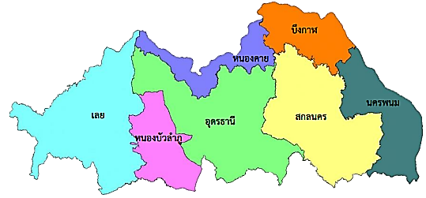

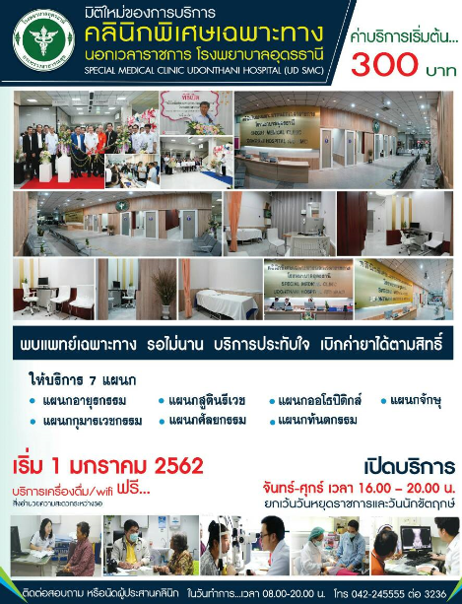
Special Medical Clinic : SMC

Slide 9
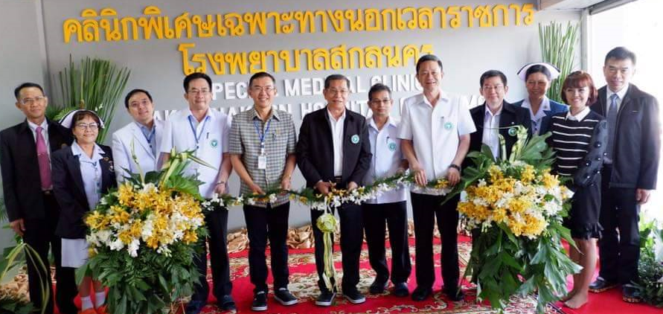
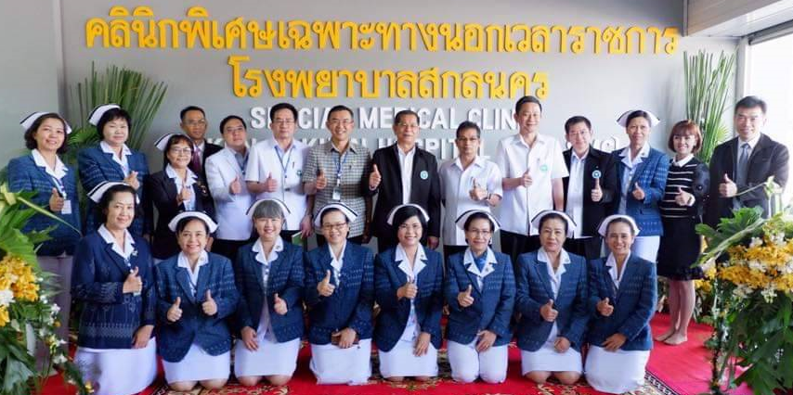
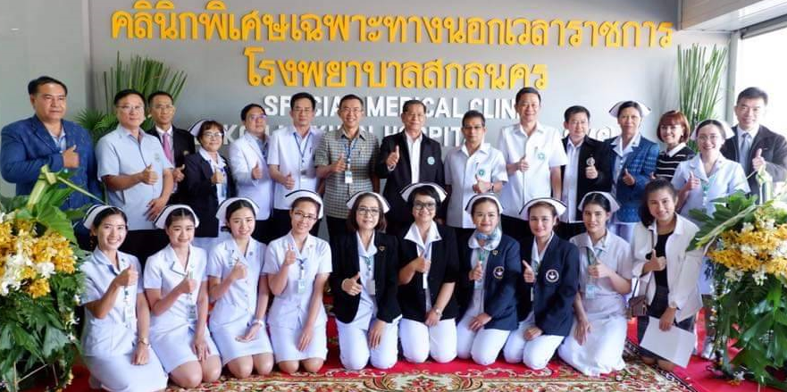
SMC:โรงพยาบาลสกลนคร
Special Medical Clinic : SMC
พิธีเปิดคลินิกพิเศษเฉพาะทางนอกเวลาราชการ โรงพยาบาลสกลนคร
โดย นายแพทย์กิตติศักดิ์ กลับดี ที่ปรึกษารัฐมนตรีว่าการกระทรวงสาธารณสุข ณ ตึกหัวใจเพื่อแผ่นดิน โรงพยาบาลสกลนคร วันที่ 7 มกราคม 2562

Slide 10
Special Medical Clinic : SMC
แผนการดำเนินงาน คลินิกพิเศษ เฉพาะทางนอกเวลาราชการ โรงพยาบาลสกลนคร
ธันวาคม 2561
1.ลดความแออัดในผู้ป่วยนอกในเวลาราชการ
2.ผู้ป่วยมีโอกาสรักษากับแพทย์เฉพาะทาง
3.เป็นการให้บริการสำหรับผู้ป่วย
ไม่ฉุกเฉิน
4.ผู้ป่วยและญาติมีทางเลือก
5.เพิ่มรายได้ให้แก่บุคลากร
6. ลดระยะเวลารอคอยในการผ่าตัด
-ประชาสัมพันธ์ กลุ่มเป้าหมาย
-เขียนโครงการ/เสนอโครงการ/ปรับปรุงอาคารสถานที่และจัดเตรียมอุปกรณ์
-อบรมพฤติกรรมบริการเจ้าหน้าที่
-เปิดดำเนินการให้บริการคลินิกพิเศษเฉพาะทางนอกเวลาราชการในผู้ป่วยนอก
-เปิดบริการผ่าตัดและหัตถการที่ไม่วิกฤตและไม่ฉุกเฉิน
มกราคม 2562
-เปิดบริการคลินิกทันตกรรมเด็ก
-เปิดบริการตรวจสวนหัวใจ
ผู้ป่วยและญาติมีทางเลือก
สิงหาคม 2562
-เปิดให้จองคิวด้วยแอปพลิเคชั่น SMART Q
-ย้ายสถานที่ทำการคลินิกบางแห่งไปตึก 9 ชั้น
สะดวกในการใช้เครื่องมือที่มีความพร้อม เช่น คลินิกจักษุ โสต ศอ นาสิก สูตินรีเวชฯ
ตุลาคม 2562
-เปิดคลินิก NCD ในช่วงวันเสาร์เช้า
-เปิดคลินิกตรวจพิเศษด้าน Ultrasound Mammogram IVP
สะดวกในการใช้เครื่องมือที่มีความพร้อม เช่น คลินิกจักษุ โสต ศอ นาสิก สูตินรีเวชฯ

Slide 11

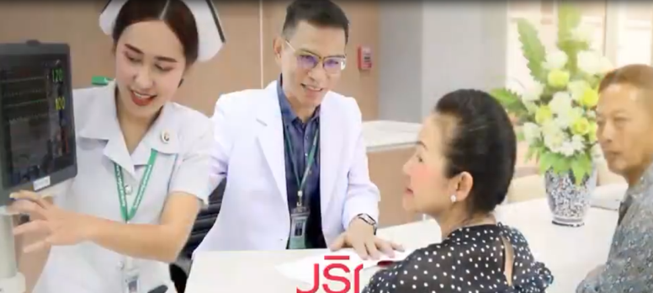
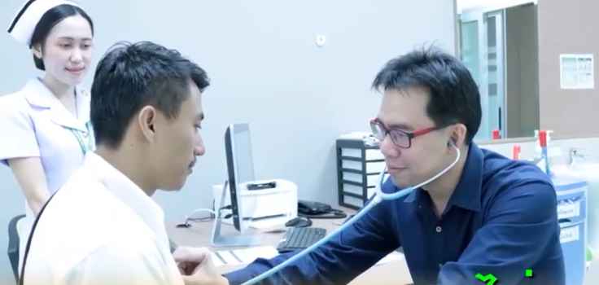
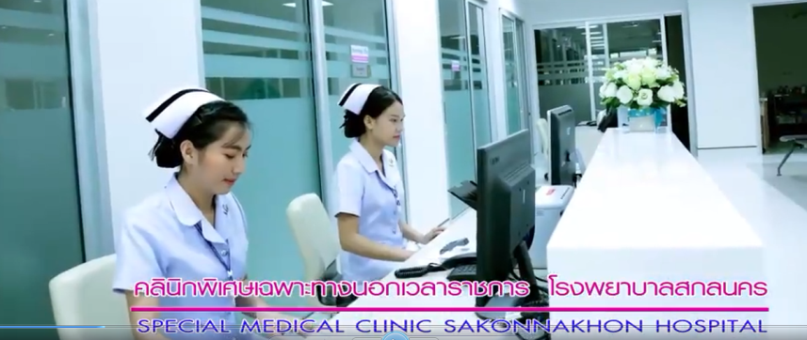
Special Medical Clinic : SMC
ผลการดำเนินงาน
เปิดอย่างเป็นทางการในวันที่ 7 มกราคม 2562
ณ ตึกหัวใจเพื่อแผ่นดิน โรงพยาบาลสกลนคร
จำนวนผู้มารับบริการแยกตามแผนก
ทำหัตถการ และผ่าตัด

Slide 12
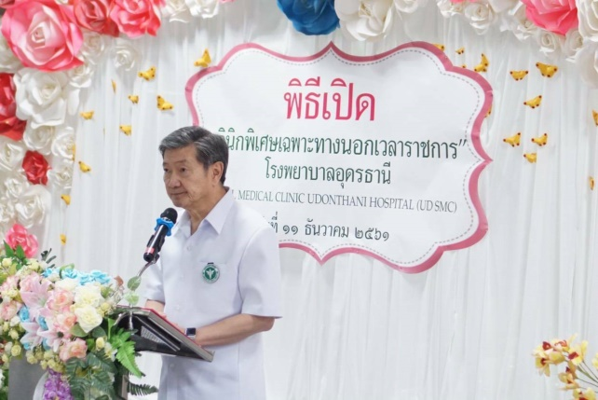
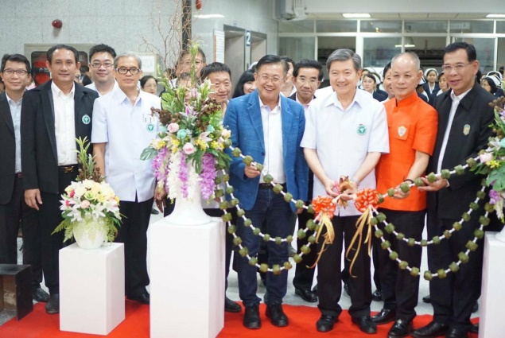
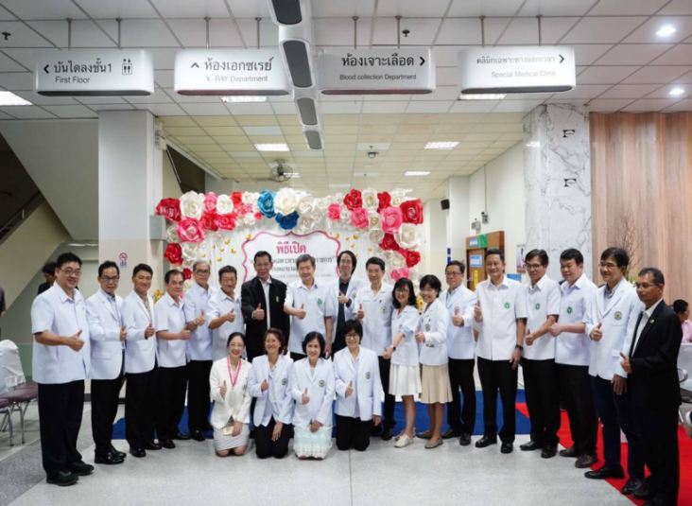
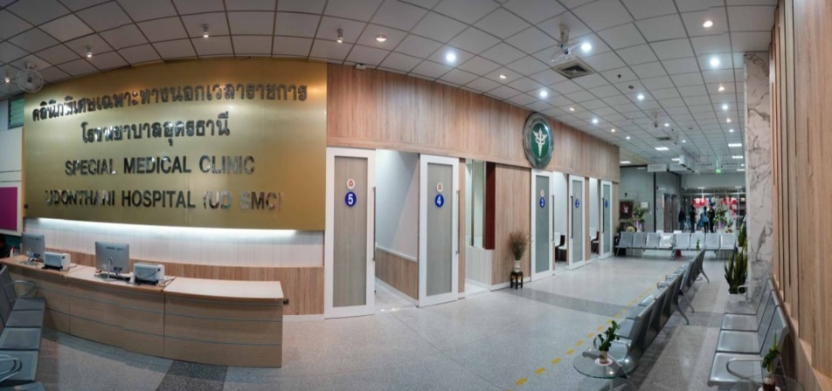
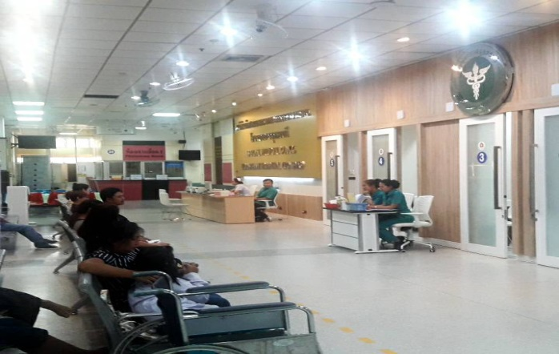
SMC:โรงพยาบาลอุดรธานี
Special Medical Clinic : SMC
พิธีเปิดคลินิกพิเศษเฉพาะทางนอกเวลาราชการ โรงพยาบาลอุดรธานี
โดยอดีตรัฐมนตรีว่าการกระทรวงสาธารณะสุข พณ.นพ.ปิยะสกล สกลสัตยาทร
ณ วันที่ 1 มกราคม 2562

Slide 13




Special Medical Clinic : SMC
เปิดให้บริการคลินิกเฉพาะทางนอกเวลาราชการให้บริการวันจันทร์-วันศุกร์ ยกเว้นวันหยุดราชการและวันหยุดนักขัตฤกษ์
ตั้งแต่เวลา 16.00-20.00 น. อัตราค่าบริการ OPD case 300 บาท/ครั้ง
บริการน้ำดื่ม Free Wifi
จำนวนผู้มารับบริการแยกตามแผนก
ทำหัตถการและผ่าตัด

Slide 14
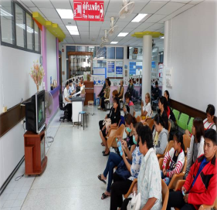
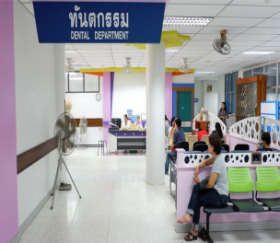
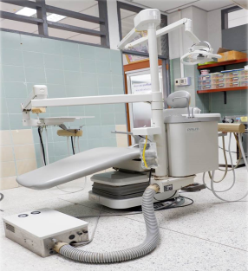
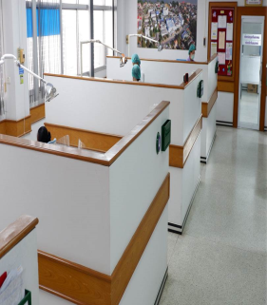
Special Medical Clinic : SMC
SMC:โรงพยาบาลหนองคาย
สาขาแพทย์เฉพาะทางที่ดำเนินการเปิดให้บริการ
1.ทันตกรรม
2.อายุรกรรมโรคหัวใจ
สาขาที่กำลังจะเปิดให้บริการเดือนกันยายน 2562:ศัลยกรรมระบบประสาท
-ตรวจ
-ECHO
-EST
จำนวนผู้มารับบริการ

Slide 15


Slide 16
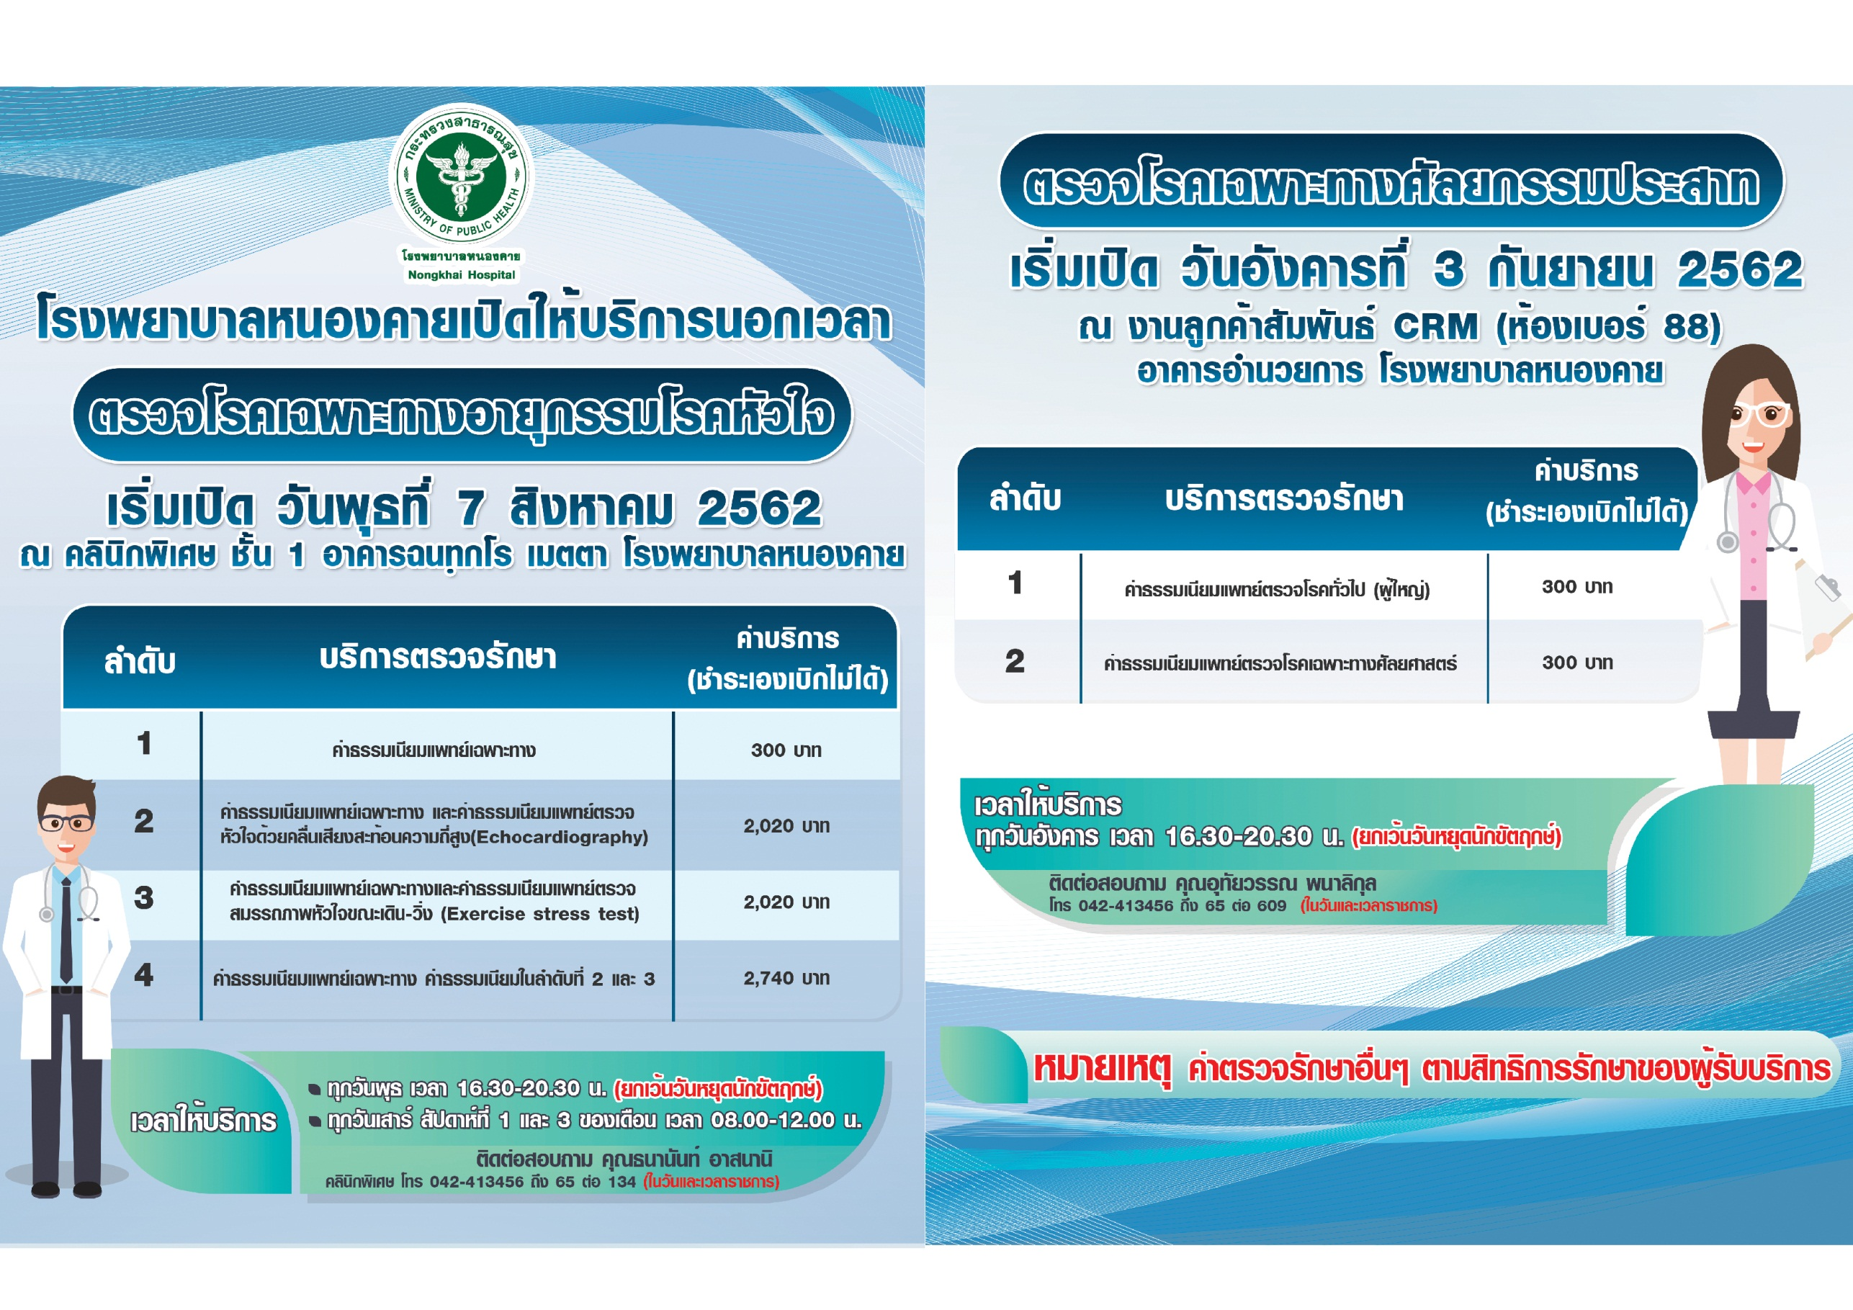

Slide 17

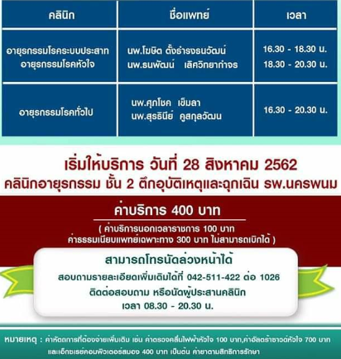

Slide 18


ปัญหา/อุปสรรค
ระบบบริการ
-ระบบงานที่เกี่ยวข้องยังไม่ประสานกัน ได้แก่ รอผลเลือดนาน เอกซเรย์พิเศษนาน
ระบบการผ่าตัด ยังไม่สมบูรณ์ลงตัว
-การประชาสัมพันธ์ยังไม่ทั่วถึง
-แพทย์เฉพาะทางไม่หลากหลาย เปิดบริการไม่ครบทุกแผนก
-บุคลากรผู้รับผิดชอบโดยตรง
-สถานที่คับแคบ
-ระบบ IT ไม่สมบูรณ์

Slide 19


แผนพัฒนา
NKH:
-เปิดให้บริการผ่าตัด+ผู้ป่วยในสาขาศัลยกรรมออร์โธปิดิกส์, Neurosurgery
-เปิดบริการตรวจสวนหัวใจ
-เปิดให้จองคิวด้วยแอปพลิเคชั่น SMART Q
-ย้ายสถานที่ทำการคลินิกบางแห่งไปตึก 9 ชั้น สะดวกในการใช้เครื่องมือที่มีความพร้อม เช่น คลินิกจักษุ โสต ศอ นาสิก สูตินรีเวชกรรม
-เปิดคลินิก NCD ในช่วงวันเสาร์เช้า
-เปิดคลินิกตรวจพิเศษด้าน Ultrasound Mammogram IVP
SKNH:
-พัฒนาระบบบริการ SMC ให้เป็น One stop service ผู้รับบริการสามารถเข้าถึงบริการได้ง่าย
-เพิ่มช่องทางประชาสัมพันธ์ทางโทรทัศน์ท้องถิ่น/หน่วยราชการต่างๆ อย่างต่อเนื่อง
-ความพร้อมของห้องพิเศษ จัดเตรียมไว้พร้อมให้บริการผู้ป่วย SMC
-Plan เปิดบริการแผนกจักษุและทันตกรรม
UDH:

